Slide 1


Муниципальное бюджетное дошкольное
образовательное учреждение
городского округа Королев Московской области
«Детский сад комбинированного вида
№ 44 «Журавушка»
Губернаторская премия «Наше Подмосковье»
Номинация «Больше, чем профессия»
Семейный клуб «Будь здоров , малыш!»
2016г.

Slide 2
Название проекта: Семейный клуб «Будь здоров, малыш!»
Вид проекта: Коллективно- творческий
Продолжительность: бессрочный (начало проекта 2009 год)
Авторы проекта: воспитатели группы №11 : Володченкова Н. А., Королёва А.А., музыкальный руководитель Бобровникова Л.И., педагог-психолог Сорокина О.А., инструктор по физической культуре Киселёва Е.В.
Руководитель проекта: воспитатель Володченкова Н.А.
Участники проекта: Воспитанники группы №11 «Кораблик» , семьи воспитанников, педагоги.
Актуальность: Проблема взаимодействия дошкольного учреждения с семьёй на сегодняшний день остаётся актуальной. Приобретает порой обострённый характер. Сложности в отношениях между семьями и образовательными учреждениями могут быть связаны, например, с несовпадением взаимных ожиданий, с имеющим иногда место недоверием родителей к воспитателям. Непонимание между семьёй и детским садом всей тяжестью ложится на ребенка. И мы, педагоги, очень часто испытываем большие трудности в общении с родителями по причине выбора формы взаимодействия. На сегодняшний день существует немало форм взаимодействия семьи и педагога. Поэтому нам, педагогам, необходимо организовывать такие виды мероприятий с родителями, чтобы они были интересны. Мы в нашем детском саду используем нетрадиционные формы работы с родителями. Одна из них создание семейного клуба.

Slide 3
Цель: Установление доверительных отношений между детьми, родителями, воспитателями, объединение их в одну команду, воспитание потребности делиться друг с другом своими проблемами и решать их совместно, радоваться удачам и успехам каждого.
Задачи:
Повышение педагогической культуры родителей, изучение и обобщение лучшего опыта семейного воспитания.
Создать действующую модель сотрудничества с семьями воспитанников, которая включает в себя интерактивные формы взаимодействия с семьей.
Развивать творческие способности детей и родителей в совместной деятельности.
Приобщение родителей к участию в жизни группы и детского сада.
Установление контакта с семьей, оказание помощи родителям в преодолении барьера недоверия к дошкольному учреждению.
Согласно ФГОС, обеспечить психолого-педагогическую поддержку семьи и повышения компетентности родителей в вопросах развития и образования, охраны и укрепления здоровья детей.

Slide 4
Этапы реализации проекта
Подготовительный этап:
Создание условий для организации семейного клуба;
Разработка Положения о клубе: распределение обязанностей специалистов;
Деятельность по планированию работы;
Информирование родителей о работе клуба;
Изучение особенностей потребности семей.
Основной этап:
Разработка плана мероприятий и их проведения;
Реализация плана взаимодействия участников проекта
Контрольный этап:
Показателями эффективности работы семейного клуба являются:
Снижение конфликтности в работе педагогов и родителей;
Повышение посещаемости мероприятий ;
Более высокая активность родителей в воспитательно-образовательном процессе;

Slide 5
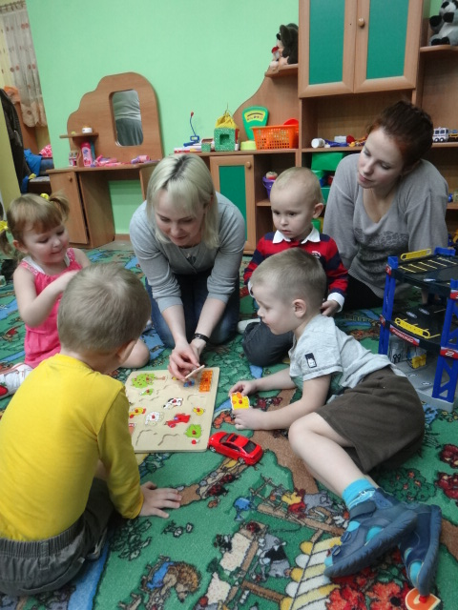
Ожидаемый результат:
Работа семейного клуба показала положительные результаты. Все наши мероприятия сплачивают родителей, детей и педагогов. Мы узнаём больше друг о друге, находим себе друзей, появляются общие интересы и дела. Родители охотнее идут на сотрудничество и взаимопомощь, что является неотъемлемой частью образовательного процесса.
Дети, в свою очередь, видят маму и папу в
детском саду не напряженными гостями, а
непосредственными участниками, видят доверительное общение воспитателей и членов своей семьи, видят их улыбки и в сознании малыша возникает позитивная связь между семьёй и детским садом, растёт уважение и доверие к педагогам, а авторитет педагога повышается.

Slide 6

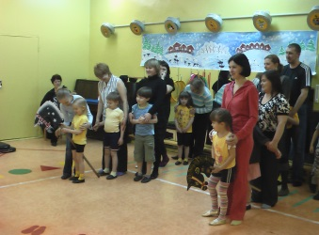
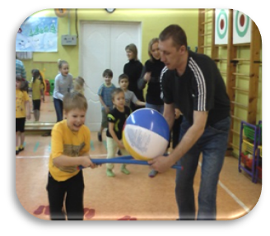
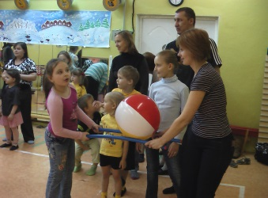
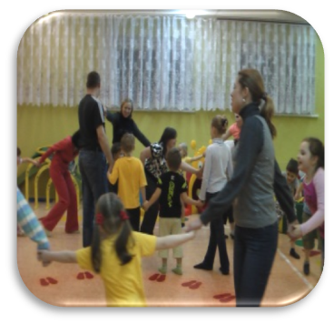
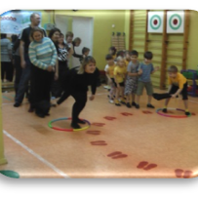
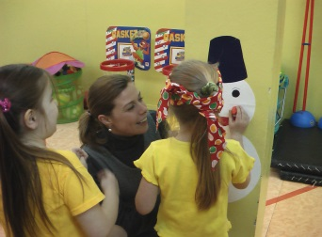
Совместные музыкально-физкультурные мероприятия

Slide 7
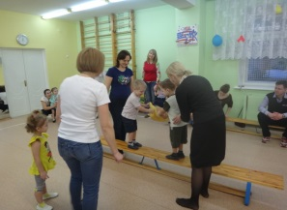
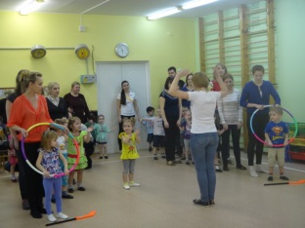
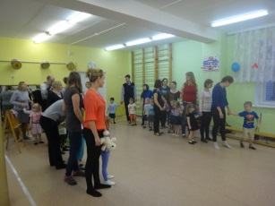
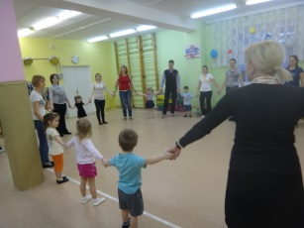
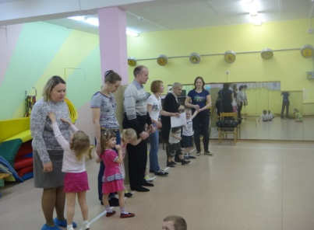
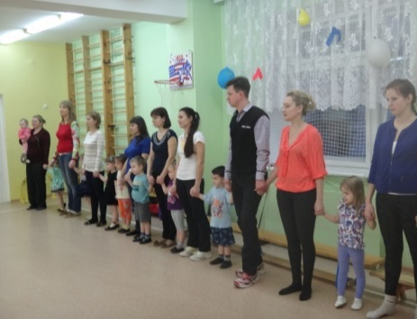
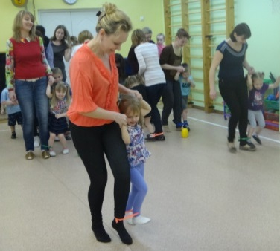
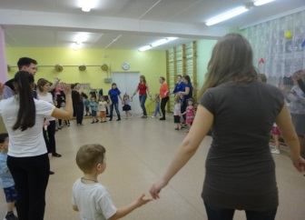
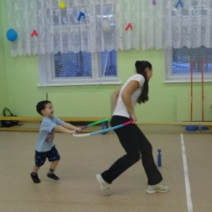
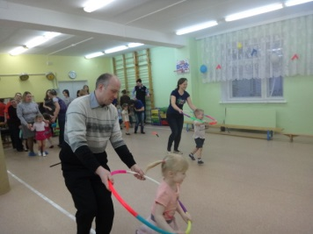
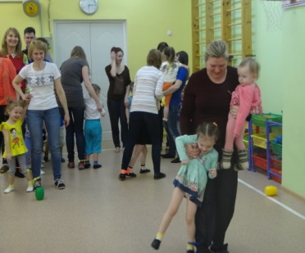
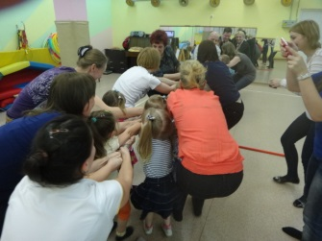
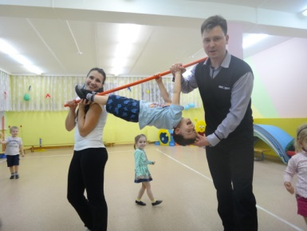
«Широкая масленица»

Slide 8
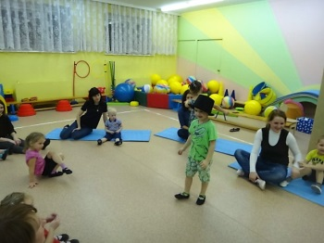
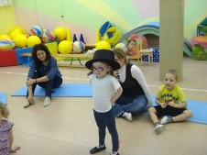
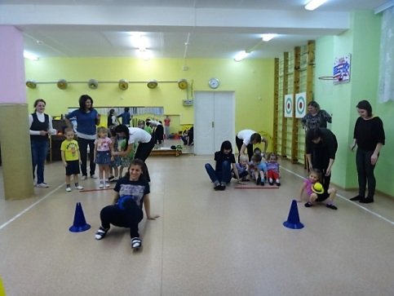
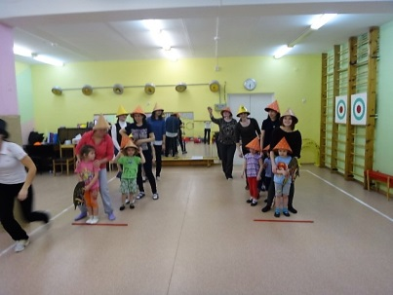
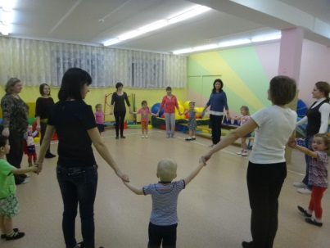
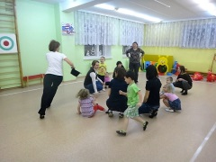
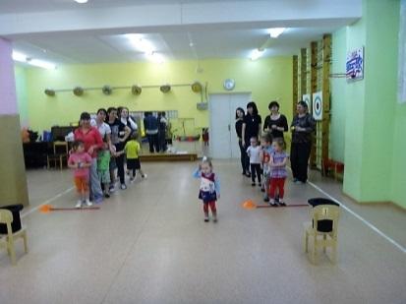
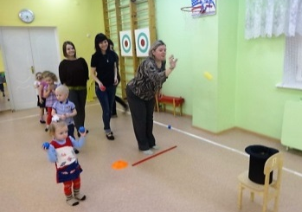
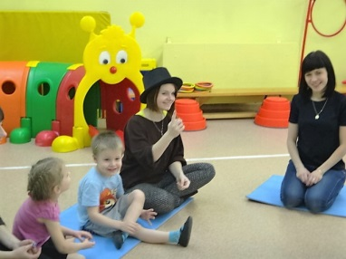
«Шляпный турнир»

Slide 9
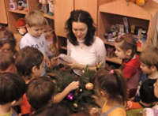
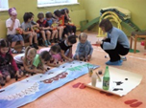
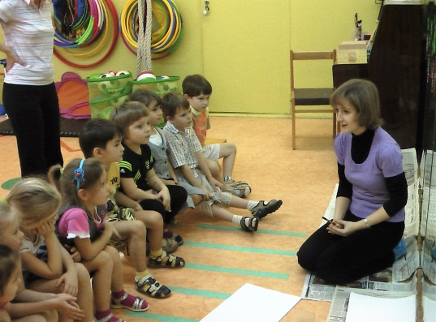
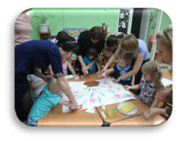
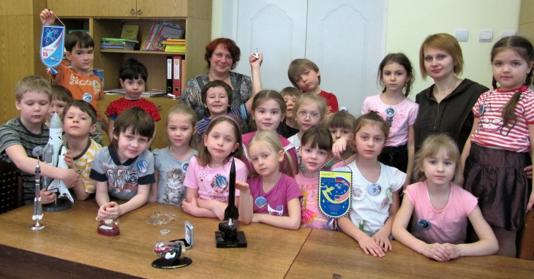
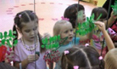
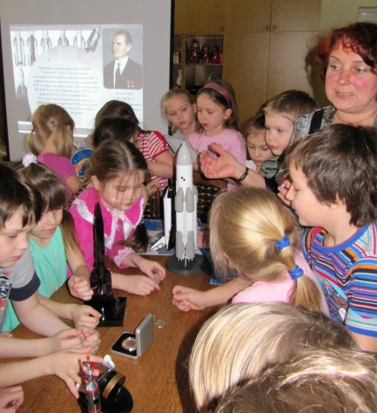
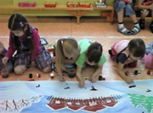
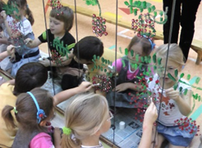
Мастер класс «Родители для детей»

Slide 10
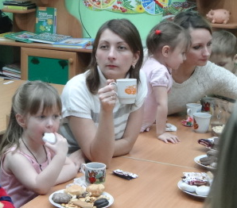
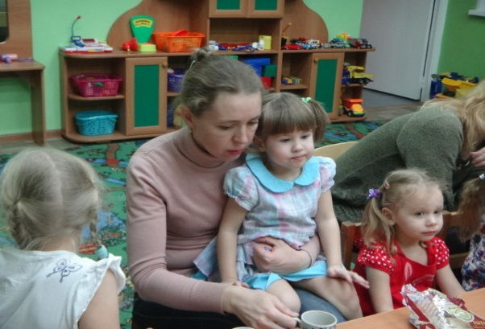
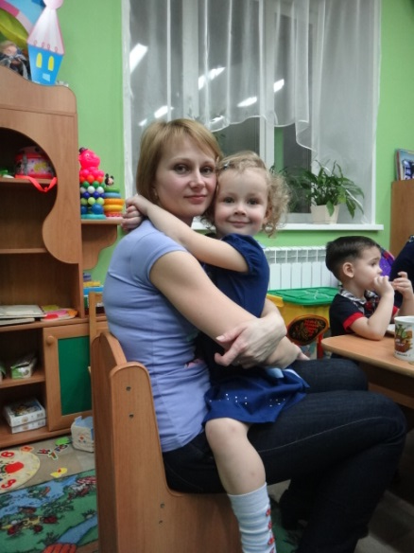
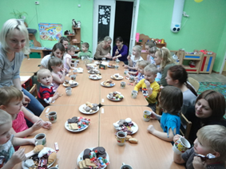
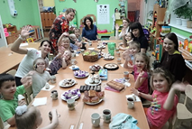
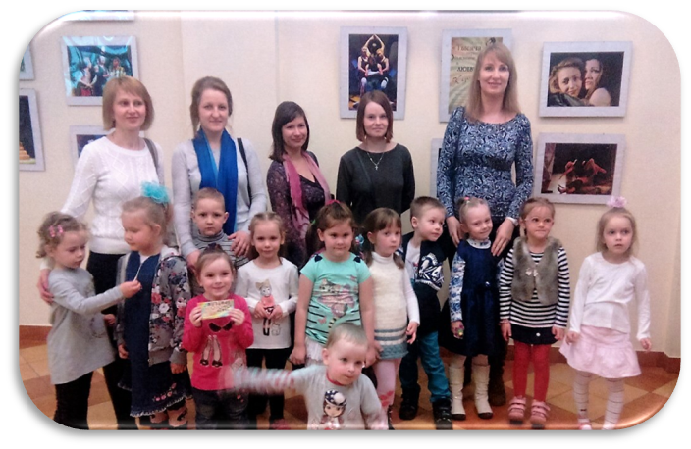
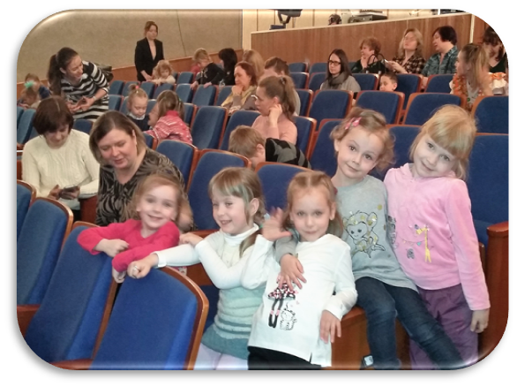
«У самовара я и моя мама»
Поход в театр юного зрителя

